Slide 1
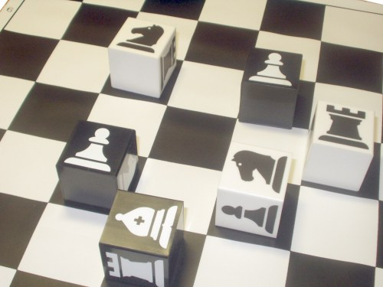
Prácticas de Matemáticas 1 2018/2019
Semana del 29 de Octubre

Slide 2

¿Qué hay de nuevo en Fase 2?
maps/fase2/mapa0.pl
INTENTAD RESOLVERLO

Slide 3
¿Llevo objeto conmigo?
havingObject Tiene éxito si llevo un objeto encima, sea el objeto que sea. Fracasa si no llevo objetos conmigo. Es un predicado sin argumentos.
EJEMPLO
...
do(move(right)):- havingObject.
do(move(left)) :- not(havingObject).
...
Intentad resolver ahora el mapa anterior...

Slide 4
Posible solución al mapa0...
do(use(left)):-havingObject, see(normal, left,'|').
do(move(left)):-havingObject.
do(get(right)):-see(normal, right,'a').
do(move(right)).

Slide 5
¿Qué objeto llevo?
havingObject(appearance(CARACT))
CARACT es el carácter que representa el objeto.
havingObject(name(NAME))
NAME es el nombre del objeto.
Tiene éxito sólo si PLMan lleva consigo el objecto exacto por el que preguntamos.

Slide 6
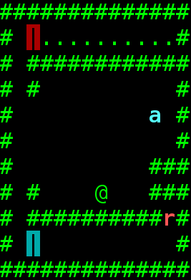
La cosa se complica
maps/fase2/mapa00.pl
INTENTAD
RESOLVERLO
Necesitaréis
havingObject

Slide 7
Posible solución al mapa00...
%%Reglas cuando no lleva objeto
do(get(up)):-not(havingObject), see(normal,up,'r').
do(get(up)):-not(havingObject), see(normal,left,' '),see(normal,up,'a').
do(move(right)):-not(havingObject), see(normal,right,' ').
do(move(up)):-not(havingObject).
%%Reglas cuando lleva la ‘a’
do(use(right)):-havingObject(appearance('a')), see(normal, right,'|').
do(drop(up)):-havingObject(appearance('a')), see(normal, left,'#'),see(normal, down,'#').
do(move(down)):-havingObject(appearance('a')), see(normal, left,'#').
do(move(left)):-havingObject(appearance('a')).
%%Reglas cuando lleva la ‘r’
do(use(right)):-havingObject(appearance('r')), see(normal, right, '|').
do(move(right)):-havingObject(appearance('r')), see(normal, right, '.').
do(move(left)):-havingObject(appearance('r')), see(normal, left, ' ').
do(move(up)):-havingObject(appearance('r')).

Slide 8
Usando subreglas
En general, podemos usar subreglas para modularizar el código, metiendo en una subregla (que identificará una determinada situación) el “trozo”de código común a varias reglas . También podemos usarlas para simplificar cuando los predicados sean “complejos”.
Ejemplo de modularización. Supongamos que tenemos esta situación:
do(move(none)):- havingObject, see(normal,up,’.’), not(see(left-up,’E’).
do(move(up)):- havingObject, see(normal,up,’.’), see(left-down,’E’).
Estas dos reglas tienen en común esto: havingObject, see(normal,up,’.’)
Podríamos haber hecho:
do(move(none)):- arribaPunto, not(see(left-up,’E’).
do(move(up)):- arribaPunto, see(left-down,’E’).
arribaPunto:- havingObject, see(normal,up,’.’).

Slide 9
Usando variables
En general, podemos usar variables para simplificar generalizando nuestro código.
Ejemplo de generalización. Supongamos que tenemos esta situación:
do(move(left)):- see(normal, left, ‘.’).
do(move(right)):- see(normal, right, ‘.’).
do(move(up)):- see(normal, up, ‘.’).
¿¿Se podría generalizar así?? do(move(X)):- see(normal, X, ‘.’).
Nooooooo. Una forma de hacerlo podría ser esta:
direccion(left).
direccion(right).
direccion(up).
do(move(X)):-direccion(X), see(normal, X, ‘.’).

Slide 10
Usando subreglas y variables en el mapa00
tieneObjeto(X):-havingObject(appearance(X)).
noTieneObjeto:-not(havingObject).
do(get(up)):-noTieneObjeto, see(normal,up,'r').
do(get(up)):-noTieneObjeto, see(normal,left,' '),see(normal,up,'a').
do(move(right)):-noTieneObjeto, see(normal,right,' ').
do(move(up)):-noTieneObjeto.
do(use(right)):-tieneObjeto('a'), see(normal, right,'|').
do(drop(up)):-tieneObjeto('a'), see(normal, left,'#'),see(normal, down,'#').
do(move(down)):-tieneObjeto('a'), see(normal, left,'#').
do(move(left)):-tieneObjeto('a').
do(use(right)):-tieneObjeto('r'), see(normal, right, '|').
do(move(right)):-tieneObjeto('r'), see(normal, right, '.').
do(move(left)):-tieneObjeto('r'), see(normal, left, ' ').
do(move(up)):-tieneObjeto('r').

Slide 11
Generalizando y modularizando más el mapa00...
%% Reglas para simplificar el código
hO(OBJ) :- havingObject(appearance(OBJ)).
s(DIR, OBJ) :- see(normal, DIR, OBJ).
%% Reglas para cuando tenemos la 'a'
doObj(a, use(right)) :- s(right, '|').
doObj(a, drop( left)) :- s( up, 'r').
doObj(a, move(right)) :- s( down, '#').
doObj(a, move( left)) :- s( left, ' ').
doObj(a, move( down)) :- s( down, ' ').
%% Reglas para cuando tenemos la 'r'
doObj(r, move(right)) :- s(right, '.').
doObj(r, move( left)) :- s( left, ' ').
doObj(r, move( left)) :- s( left, 'a').
doObj(r, move( up)) :- s( up, ' ').
doObj(r, use(right)) :- s(right, '|').
%% Reglas para cuando no tenemos objeto
doObj(n, move(right)) :- s(right, ' ').
doObj(n, get( up)) :- s( up, 'r').
doObj(n, get( left)) :- s( left, 'a').
doObj(n, move( up)).
%% Regla principal que lanza subreglas
do(ACT) :- hO(OBJ), doObj(OBJ, ACT).
do(ACT) :- doObj(n, ACT).

